Slide 1
부의 추월차선
제6장 지금 당신 인생의 운전대를 잡아라
꿈을 현실로 만드는 전략적 투자와 자산 설계의 시작
Notes:
안녕하세요, 여러분. 오늘 우리는 인생의 부를 위한 새로운 관점을 제시하는 '부의 추월차선'에 대해 이야기 나눌 것입니다.
특히 제6장에서는 단순한 소비와 저축을 넘어, 여러분의 인생 운전대를 직접 잡고 주도적으로 미래를 설계하는 방법에 대해 심도 있게 다루겠습니다.
고속도로처럼 멀리 뻗어있는 미래를 향해, 우리는 어떻게 더 빠르고 안정적으로 목표 지점에 도달할 수 있을까요? 함께 알아보겠습니다.

Slide 2



챕터 개요
06
지금 당신 인생의 운전대를 잡아라
외부의 시선과 기대에 맞춰 살아온 시간을 돌아보고, 진정으로 원하는 방향을 스스로 결정하는 자기 주도적 삶의 시작점을 탐구합니다.
07
제한속도 없이 달릴 수 있는 멋진 길이 있다
자신이 설정한 한계와 사회적 규범을 넘어선 무한한 성장 가능성에 대해 이야기하며, 새로운 가능성을 펼치는 열린 마음의 중요성을 강조합니다.
08
당신의 실행력이 당신의 최고 속도다
뛰어난 계획보다 실행이 중요하다는 것을 깨닫고, 분석적 고민에서 행동으로 넘어가는 구체적인 실천 전략과 심리적 준비를 공유합니다.
Notes:
이번 챕터들은 우리의 인생을 주도하고 성장하는 핵심적인 단계들을 다루고 있습니다.
먼저 06장에서는 자신의 인생 운전대를 직접 잡는 것의 중요성에 대해 이야기합니다. 타인의 기대나 시선에 맞춰 살아온 것을 돌아보고, 내가 진정으로 원하는 방향을 스스로 결정하는 자기 주도성이 무엇보다 중요합니다.
07장에서는 우리가 스스로 설정한 한계를 넘어서는 것에 대해 이야기합니다. 세상은 우리에게 제한을 걸지 않으며, 열린 마음으로 새로운 길을 모색할 때 무한한 가능성을 발견할 수 있습니다.
마지막으로 08장에서는 계획을 현실로 만드는 실행력의 중요성을 강조합니다. 좋은 생각과 계획은 중요하지만, 그것을 실행하는 능력이야말로 우리가 성장하고 목표를 달성하는 데 결정적인 역할을 합니다.

Slide 3




운전대를 잡아라
당신의 인생은 당신이 운전한다
주도권을 잡고, 탑승자가 아닌 운전자가 되어라.
선택이 당신의 길을 만든다
매 순간의 작은 선택이 결국 인생의 방향을 결정한다.
오늘부터 방향을 바꿔라
과거는 미래를 결정하지 않는다. 새로운 목적지로 가보자.
“당신은 정확히 당신이 있기로 결정한 그 자리에 와있다.”
Notes:
여러분, 제6장을 시작하며 이 질문을 던집니다. 여러분의 인생에서 여러분은 운전석에 앉아 있나요, 아니면 조수석에 앉아 있나요?
이 장에서는 '주도권'에 대해 이야기합니다. 인생은 타인이 운전해주는 여행이 아니라, 우리 자신이 직접 방향을 잡고 가속도를 조절해야 하는 자동차와 같습니다. 때로는 방향을 틀어야 할 필요가 있고, 때로는 급브레이크를 밟아야 할 때도 있습니다.
오늘부터 여러분의 인생 운전대를 단단히 잡고, 원하는 방향으로 나아가시길 바랍니다.

Slide 4



1
추월차선 사업용 기업 구조
주식회사
소규모 회사
유한 책임 회사
자본 조달이 용이하고 사업 확장에 유리한 구조입니다. 투자자 및 금융기관과의 거래에서 높은 신뢰도를 확보하며, 사업의 안정성을 더합니다.
결제 절차가 간소화되어 의사결정이 신속하고 유연합니다. 소규모 운영에 최적화되어 있어 시장 변화에 즉각적으로 대응하며 경쟁력을 높입니다.
회원의 개인 재산과 사업 재산을 분리해 책임을 한정합니다. 간편한 조직 운영과 관리 부담의 경감으로 사업 효율성을 극대화합니다.
세 가지 모두 바람직한 구조
Notes:
이 페이지에서는 사업 추월차선을 위한 세 가지 핵심 기업 구조에 대해 알아보겠습니다.
첫째, 주식회사는 자본 조달이 용이하고 사업 확장에 유리하며 신뢰도가 높은 구조입니다.
둘째, 소규모 회사는 의사결정이 신속하고 유연하여 시장 변화에 빠르게 대응할 수 있는 장점이 있습니다.
셋째, 유한 책임 회사는 개인 재산과 사업 재산을 분리하여 책임을 한정하고, 운영 관리가 간편한 구조입니다.
이 세 가지 구조는 각각의 장점을 가지고 있으며, 사업의 성격과 목표에 맞게 선택하면 모두 바람직한 기업 구조가 됩니다.

Slide 5


2
수백 가지 선택의 결과가
지금의 당신이다
“ 가난의 주요 원인은 어리석은 선택에 있다 ”
선택의 연속성
선택의 무게
선택의 책임
하루하루의 작은 선택들이 쌓여 인생의 방향을 결정합니다. 결정은 단순한 순간이 아니라 삶의 연속입니다.
한 번의 잘못된 선택은 시간과 자원을 잃는 큰 대가를 치릅니다. 결정 전에는 그 결과를 충분히 고려하라.
누구도 당신의 선택에 대한 결과를 대신해 줄 수 없으니, 스스로 판단하고 그 결과를 책임져야 합니다.
Notes:
이 슬라이드는 우리의 현재 상황이 과거의 수많은 선택의 결과물임을 강조합니다.
특히 가난이나 어려움의 원인을 외부 환경이나 운에만 돌리기보다, 스스로의 선택에 주목해야 한다는 메시지를 전달합니다.
하단의 세 가지 포인트는 선택이 단순한 행위가 아니라 연속적인 과정이며, 무게감이 있고 그에 따른 책임이 있음을 상기시킵니다.

Slide 6




가난은 증상일 뿐
만약 가난이 '질병'이라면, 그 원인은 무엇일까?
돈의 부족일까?지갑이 비어있는 것이 근본적인 문제일까요?
아니다.
교육의 부족일까?학위나 학벌이 성공의 전제 조건일까요?
이것은 모두 증상일 뿐이다.
우리는 종종 보이는 현상(결과)을 원인으로 착각한다. 가난은 단순한 물질적 부족이 아니라, 일관된 선택과 사고방식의 결과물이다. 표면적인 부족은 그저 내부적 선택의 외적 표출일 뿐이다.
기회의 부족일까?남에게 기회를 주어야만 성공할 수 있을까요?
가난의 근원은 선택에서 시작된다 — 매 순간의 작은 결정이 결국 삶의 형태를 만든다.
Notes:
여러분, 가난에 대해 생각해 볼 때 우리가 흔히 떠올리는 이유는 무엇일까요? 돈이 없어서, 공부를 못해서, 기회가 없어서, 아니면 그냥 노력이 부족해서일까요?
하지만 여기서 한 가지 확실한 사실은, 이 모든 것들은 '증상'일 뿐이라는 점입니다. 가난은 단순한 결과물이며, 그 이유를 외부적인 요인에만 두기 쉽습니다. 하지만 진정한 원인은 우리의 내부에 있습니다.
가난의 근원은 결국 '선택'에서 시작됩니다. 무엇을 배울지, 누구와 어울릴지, 어떤 일을 할지에 대한 매 순간의 작은 선택들이 쌓여 결국 삶의 형태를 만드는 것입니다. 이것을 이해하는 것이 변화의 시작입니다.

Slide 7
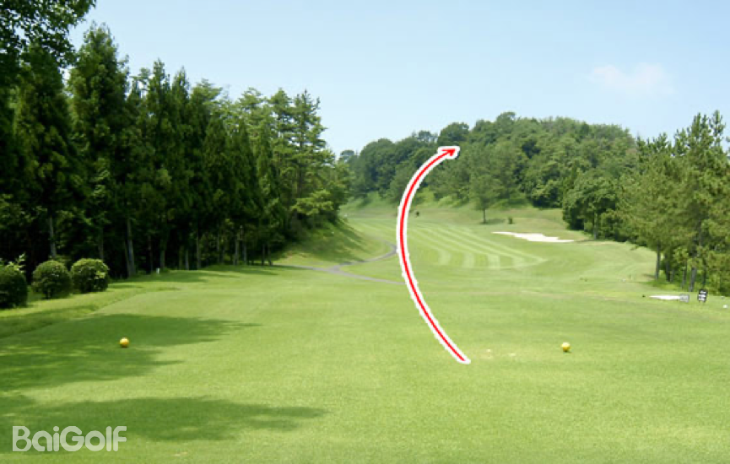
1도의 차이가 만드는 결과
충격이 발생하는 순간 틀어진 각도는 미미하지만
공이 날아가면서 그 각도는 점점 커져서
돌이킬 수 없이 어긋나 버린다
잘못 내린 결정 하나가 몇 년 후 어마어마한 결과를 낳는다
Notes:
이 슬라이드는 '선택의 파급 효과'를 시각적으로 표현했습니다. 골프 공이 날아가는 궤적 이미지를 배경으로 사용하여, 작은 각도의 차이가 시간이 지남에 따라 결과적으로 큰 거리차이를 만들어내는 것을 보여줍니다. 이는 우리의 결정에도 마찬가지로 적용됩니다. 처음에는 미미하게 느껴지는 잘못된 결정이나 작은 선택의 차이가 시간이 흐름에 따라 예상치 못한 큰 결과로 이어질 수 있음을 강조합니다.

Slide 8



작가의 선택
거점 이동
리무진 운전사
사업적 시각
시카고에서 피닉스로 이사하며 새로운 환경에 적응했습니다. 거리와 문화의 차이를 통해 시각을 넓히는 계기가 되었습니다.
리무진 운전사로 일하며 다양한 사람들과의 만남을 경험했습니다. 고객의 니즈를 파악하고 서비스하는 데 집중했던 시간이었습니다.
일상적인 관찰을 통해 숨겨진 니즈를 파악하는 안목을 기르게 되었습니다. 단순한 이동 서비스를 넘어 고객의 본질적인 요구를 읽는 능력을 갖추었습니다.
“ 매일 내리는 작은 결정들이 시간이 지나면서 파문처럼 번져 미래를 만들어간다 ”
Notes:
이 슬라이드는 작가의 경험을 통해 그의 선택과 성장을 보여줍니다.
첫째, 시카고에서 피닉스로의 거점 이동은 새로운 환경에 대한 적응력과 시각의 확장을 의미합니다.
둘째, 리무진 운전사라는 특별한 직업은 다양한 사람들과의 소통 경험을 통해 서비스 마인드를 갖추게 했습니다.
셋째, 이러한 경험들은 결국 사업적 시각을 갖추는 데 큰 도움이 되었습니다. 고객의 숨겨진 니즈를 파악하는 능력은 성공적인 비즈니스의 기초입니다.
마지막으로, 이러한 일상의 작은 결정들이 미래를 만들어간다는 메시지를 통해 감성을 더했습니다.

Slide 9





지각선택 vs 행동선택
01 지각선택
02 행동선택
당신이 믿는 세상의 프레임
세상을 해석하는 주관적 기준과 내면의 신념 체계입니다. 상황을 긍정적으로 보거나 부정적으로 받아들이는 인지적 필터 역할을 하며 주의 집중 방향을 결정합니다.
믿음과 일치하는 구체화
내면의 지각이 외부로 표출되는 실제적인 과정입니다. 지각과 일치하지 않는 행동은 지속 가능하지 않으며, 진정한 변화를 위한 필수적인 단계입니다.
추진력
행동의 원천 동기
단순한 생각이 아니라 행동을 촉발하는 심리적 토대입니다. 무의식적으로 정보를 선택하고 해석하며, 우리가 무엇을 중요하게 생각하고 추구할지를 결정하는 뿌리가 됩니다.
결과를 만드는 실행력
생각만으로는 현실이 바뀌지 않습니다. 행동은 목표를 달성하고 원하는 결과를 창조하는 유일한 수단이며, 꾸준한 행동은 궁극적으로 성공으로 이어지는 핵심입니다.
“바람직한 지각선택은 바람직한 행동 선택을 낳고, 일관된 행동은 궁극적으로 우리가 원하는 삶의 결과를 창조합니다.”
Notes:
이 슬라이드는 지각선택과 행동선택의 관계를 명확히 보여줍니다.
왼쪽의 '지각선택'은 우리가 세상을 보는 시각과 믿음의 프레임을 의미하며, 행동의 원천 동기가 됩니다.
이 지각선택이 중앙의 '추진력'으로 작용하여 오른쪽의 '행동선택'으로 이어집니다. 행동선택은 믿음을 구체화하고 실제 결과를 만들어내는 실행력의 과정입니다.
핵심은 '바람직한 지각이 바람직한 행동을 낳는다'는 점입니다. 따라서 우리가 원하는 결과를 얻기 위해서는 먼저 내면의 지각을 긍정적으로 설정하는 것이 중요합니다.

Slide 10
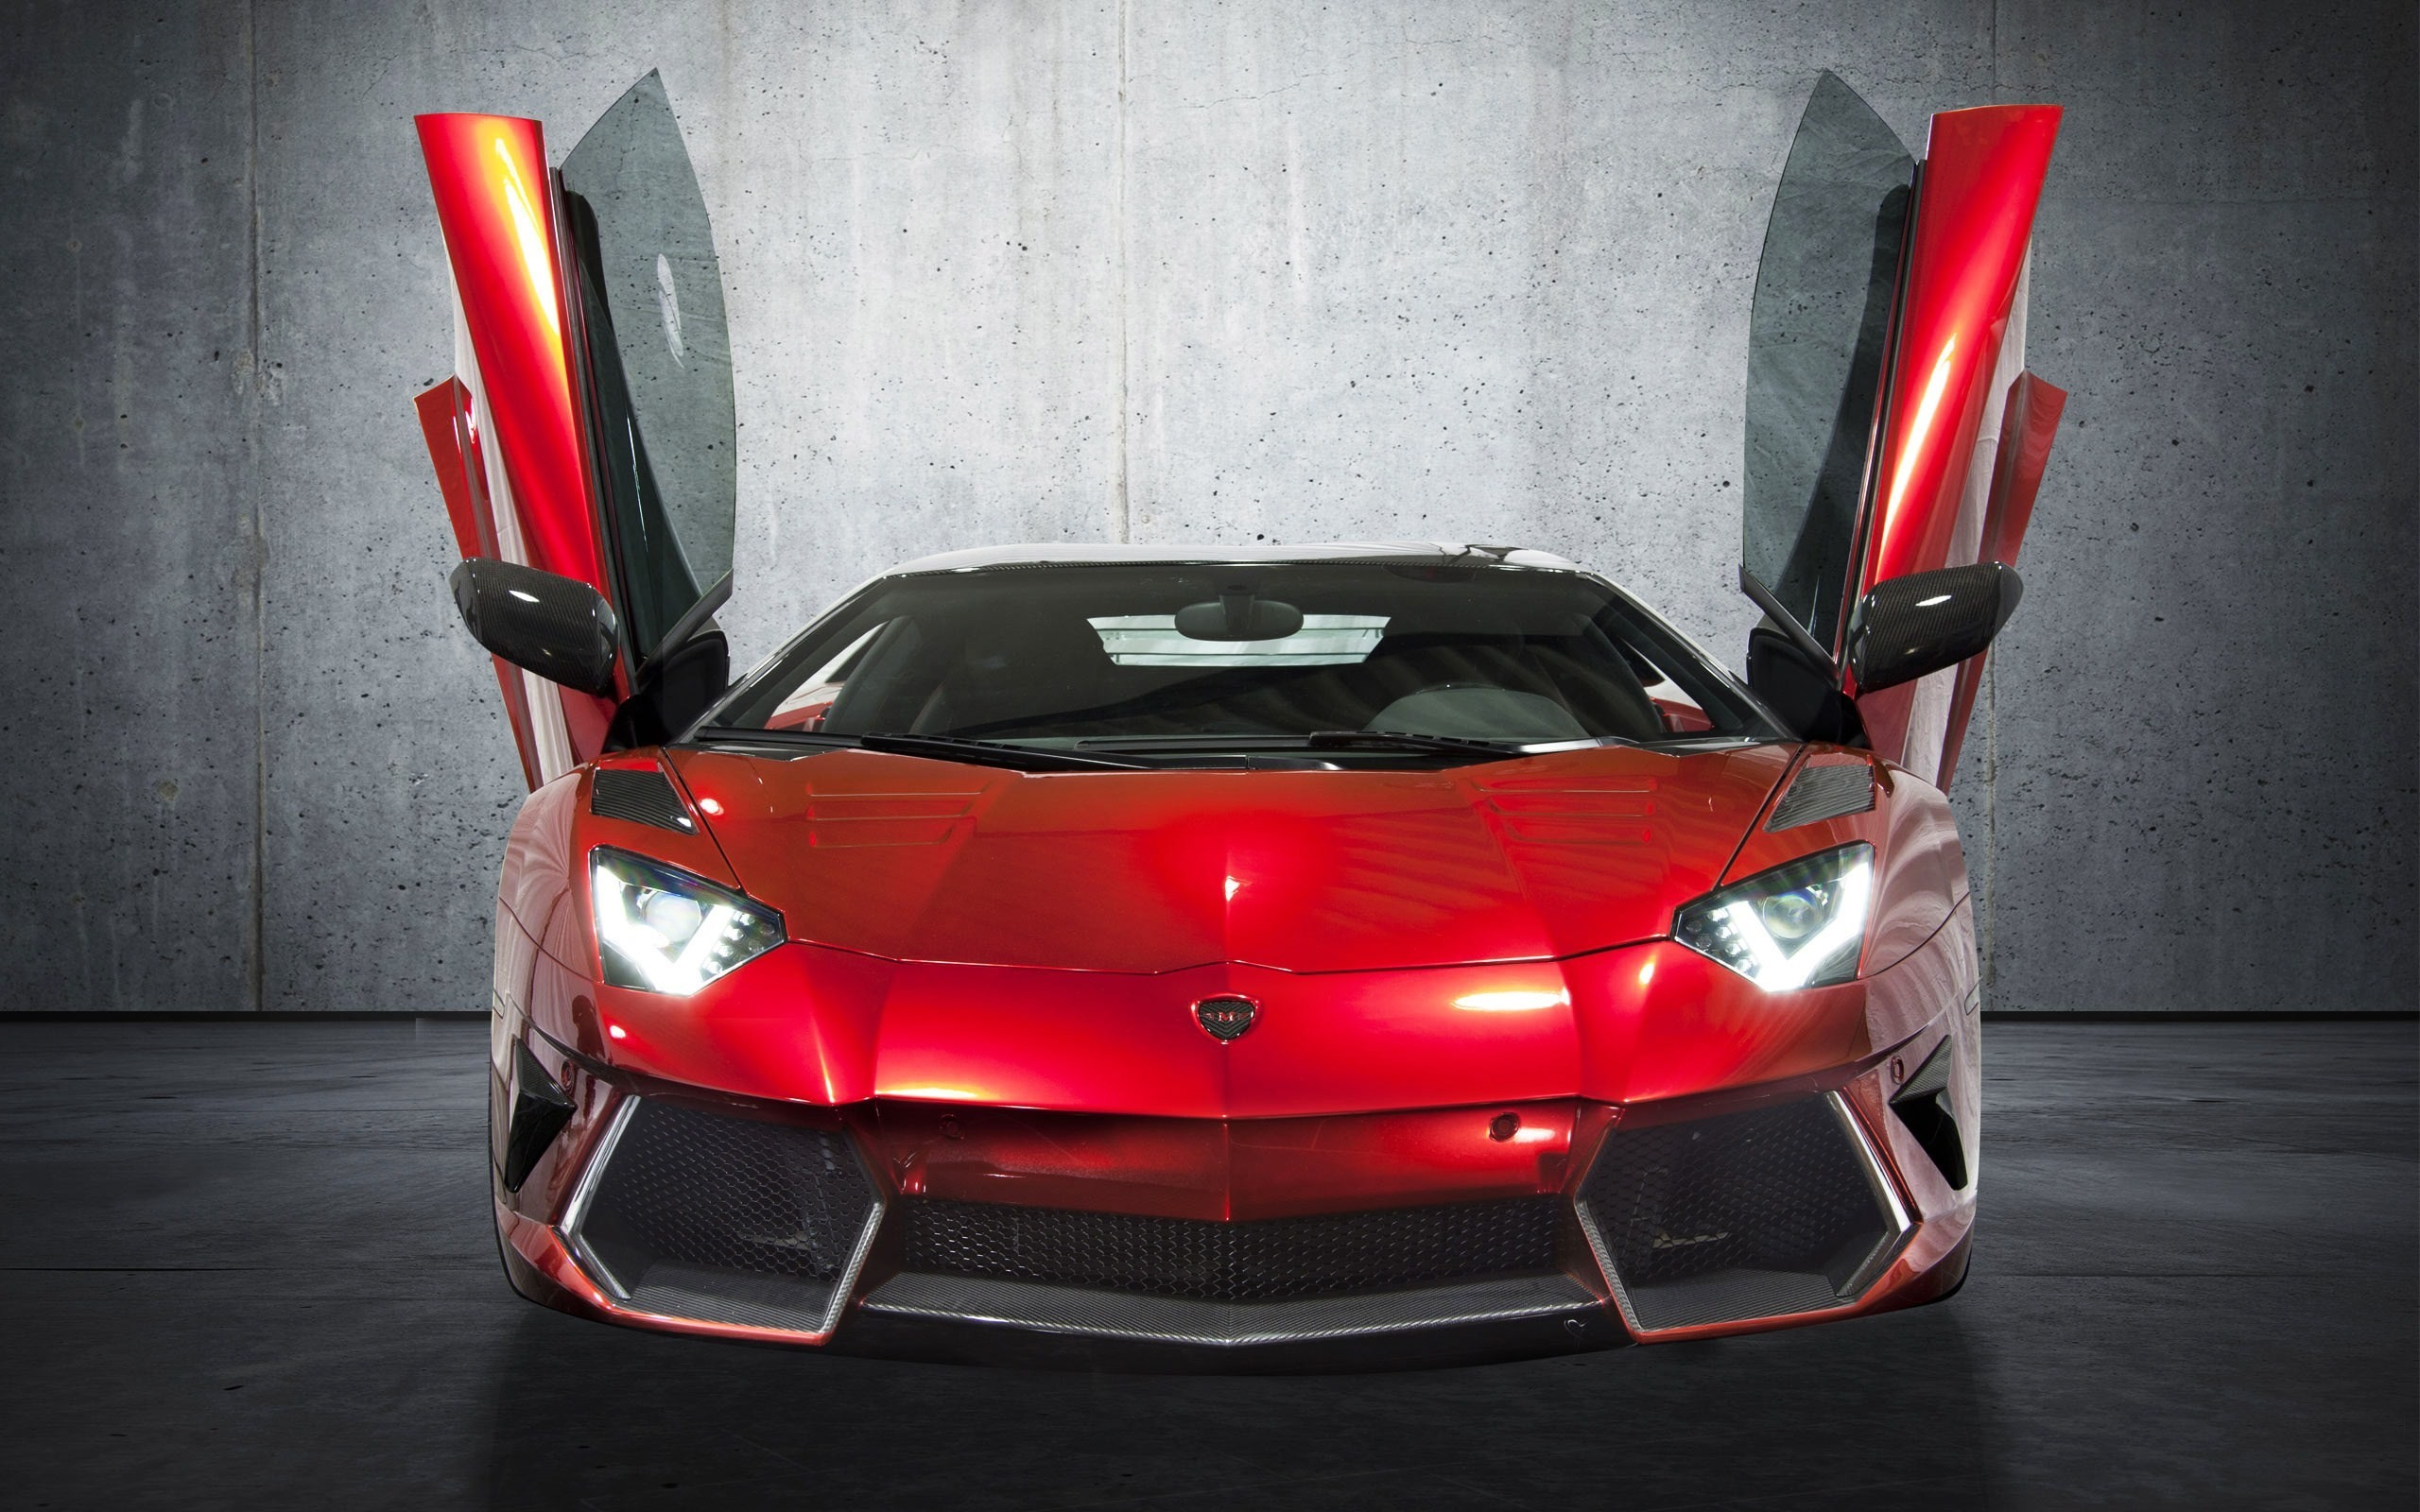
10대 소년의 지각선택
“찍을 수 있을 때 많이 찍어둬야겠어요. 전 이런 차 절대 못살테니까요.”
그의 지각 선택은 부를 향하지 않았다
물질적인 풍요보다 내면의 가치를 선택한 순간, 진정한 성공의 시작이었다.
Lamborghini Aventador LP 700-4 | 세련된 디자인과 강력한 성능의 상징
Notes:
이 슬라이드는 람보르기니를 보며 한 소년이 했던 지각적인 선택에 대한 이야기를 담고 있습니다.
화면 오른쪽에는 파격적인 디자인의 람보르기니 아벤타도르가 자리 잡고 있으며, 이는 많은 이들의 꿈의 차량이자 부와 성공의 상징으로 여겨집니다.
하지만 왼쪽의 인용구는 예상 밖의 시각을 보여줍니다. 소년은 이 차를 사지 않겠다고 말하며, 그의 선택은 단순한 물질적인 소유가 아닌 내면의 풍요로움을 향한 지각적인 결단이었습니다. 이는 우리가 흔히 추구하는 외적인 성공 기준에 대한 재고를 유도합니다.

Slide 11
스스로 세워놓은 앞 유리창
소년은 세상의 풍파로부터 보호하려고
스스로 세워놓은 앞 유리창 때문에
제한된 시야로 살아가는 것이다
“ 얼마나 인생을 쇠약하게 만드는지 이해하지 못하고 있었다 ”
Notes:
우리는 때때로 스스로 보호막을 쌓습니다. 그 보호막이 때로는 앞 유리창처럼 제한된 시야를 만들어 주는 것을 깨닫지 못할 때가 많습니다.
이 페이지는 그 제한된 시야와 쇠약해지는 인생에 대한 경각심을 일깨우는 시작점입니다.

Slide 12

개를 들으면
어떤 생각이 드는가?
당신의 생각이 당신을 둘러싼 사건들을 분류하고 꼬리표를 붙인다면, 개는 단순하고 순수하게 세상을 받아들입니다. 그 순수한 지각이 우리에게 반성을 하게 만들어요.
“개는 시간을 끊지 않고 현재에 살며, 주변의 모든 소리와 냄새에 온전히 집중한다.”
Notes:
이 슬라이드는 개를 통해 우리의 지각 방식에 대해 질문을 던집니다.
사람은 보는 순간 무의식적으로 판단하고 분류하는 경향이 있는데, 개는 다릅니다. 개는 순수하게 현재의 감각에 집중하며 세상을 경험합니다.
이 점을 통해 우리가 세상을 더 순수하고 열린 마음으로 바라보는 방식을 다시 한번 생각해 볼 수 있습니다.

Slide 13

해변의 저택을 보면
어떤 생각이 드는가?
더 나은 선택을 위한 첫 번째 관문은 올바른 지각 선택을 하는 것입니다. 세상은 우리가 보는 대로 존재하는 것이 아니라, 우리가 해석하는 방식에 따라 다르게 보입니다.
이 환상적인 해변 저택은 단순한 건축물이 아니라, 무한한 가능성과 자유로움을 상징합니다. 올바른 지각은 이러한 잠재력을 깨우고 더 풍요로운 삶을 향한 문을 여는 열쇠가 됩니다.
“당신이 보는 세상은 당신의 지각이 그려내는 그림과 같다.”
Notes:
이 슬라이드는 시각적인 자극을 통해 '지각'의 중요성을 깨닫게 합니다. 해변 저택이라는 구체적인 이미지를 통해 사람들이 보이는 것을 해석하는 방식, 즉 지각이 어떻게 삶의 선택과 관점을 좌우하는지 생각해보게 합니다.
왼쪽의 질문은 직접적인 자기 성찰을 유도하며, 아래의 설명은 그 답을 '지각의 선택'으로 연결합니다. 오른쪽의 이미지는 부유하고 꿈 같은 분위기를 시각적으로 구현하여, 긍정적이고 넓은 지각이 가져다주는 심리적 효과를 강조합니다.

Slide 14
언어의 힘: 표현 방식이 만드는 현실
🤔 불확실한 표현
“제 생각에는 제가 수술을 할 수 있을 것 같고요”
→ 자신감 부족과 미래에 대한 회의감이 드러나며, 행동의 원동력을 약화시킵니다.
📉 수동적 자세
“성공하기 위해 노력하겠습니다”
→ 목표에 대한 희망은 있으나 결과에 대한 확신이 부족하고, 주체성이 약해 보입니다.
VS
🔥 결단력의 표현
“이번이 제 마지막 결혼이 되게 하겠다”
→ 결과에 대한 강한 책임감과 의지가 담겨 있으며, 주체적인 선택으로 현실을 만들어갑니다.
❤️ 절대적 약속
“제가 그녀를 최고로 사랑해줄겁니다”
→ 타인에게 대한 진심과 확고한 약속이 담겨 있으며, 언어의 힘으로 관계를 단단히 다져갑니다.
💡 핵심 메시지: 당신의 언어가 당신의 지각을 보여주고, 결국 현실을 창조한다.
Notes:
언어는 단순한 소통의 도구가 아니라, 우리의 생각과 지각을 반영하고 현실을 만드는 강력한 힘입니다.
위쪽의 예시들은 불확실성과 수동성을 드러내며, 이는 우리의 의지를 약화시키고 결과에 대한 기대를 낮추는 경향이 있습니다. 반면 아래쪽의 예시들은 강한 결단력과 주체성을 보여주며, 이는 우리가 목표를 달성하고 관계를 성공적으로 이어나가는 데 중요한 역할을 합니다.
우리가 사용하는 언어를 의식적으로 강하게 바꾸면, 우리의 자기효능감과 주변 환경에 긍정적인 변화를 가져올 수 있습니다.

Slide 15
혹시 의사가 '제 생각에는 제가 수술을 할 수 있을 것 같고요. 성공하기 위해 노력하겠습니다'라고 말하면 어떤 느낌인가?
당신의 지각이 반영된 언어 및 생각을 고치는 일은
자동차 앞 유리를 깨끗이 닦고 시야 너머의 세상을 보는 일과 같다
❌ 제한적 언어 (시야를 가림)
“나는 절대로 할 수 없어” / “이건 너무 어려워”
“운이 없어서 그래” / “다른 사람만 잘하는 거지”
✅ 성장적 언어 (시야를 열음)
“한번 도전해볼까?” / “조금씩 해나갈 수 있을 거야”
“나는 할 수 있다” / “모든 가능성이 열려있다”
바람직한 지각선택은 바람직한 행동 선택을 낳는다 — 지각을 바꾸면 미래의 행동이 바뀐다
Notes:
이 슬라이드는 지각과 언어의 관계를 자동차 운전에 비유하여 설명합니다.
자동차 앞 유리가 더러우면 시야가 좁아지듯이, 부정적인 지각은 우리의 가능성을 제한하고 시야를 좁힙니다. 반대로 긍정적이고 성장적인 지각은 앞 유리를 깨끗이 닦아주어 시야를 넓혀주며, 새로운 가능성을 보게 해줍니다.
언어는 우리의 지각을 반영하며, 동시에 지각을 형성하는 중요한 요소입니다. 부정적인 언어 대신 성장적인 언어를 사용함으로써, 우리는 더 긍정적인 행동을 취하고 미래를 바꿀 수 있습니다.

Slide 16




새로운 믿음을 만드는 방법
새로운 믿음에 부합하는 정보, 수단, 사람들을 찾아라
24세 백만장자
젊은 나이에 재정적 자유를 이루는 사람들과의 교류로 새로운 자산 관점을 열어보세요.
창의적인 발명가
기존 틀을 깨고 문제를 해결하는 사고방식을 배우고, 가능성에 대한 믿음을 키워보세요.
도전하는 사업가
리스크를 감수하고 기회를 포착하는 결단력과 미래를 설계하는 비전을 공유하세요.
스토리텔러 & 크리에이터
글과 콘텐츠로 세상을 바꾸는 사람들과 연결하며 자신의 이야기와 영향력을 키워보세요.
“ 특별한 결과를 원한다면 특별한 생각을 해야 한다 ”
Notes:
새로운 믿음을 만드는 것은 결코 쉬운 일이 아닙니다. 하지만 우리 주변에는 이미 그 믿음을 살아가는 사람들이 있습니다. 24세의 백만장자, 세상을 놀라게 하는 발명가, 끊임없이 도전하는 사업가, 그리고 글과 아이디어로 세상을 움직이는 크리에이터들. 이들과의 교류와 이들의 정보, 이들의 사고방식을 접하는 것이 바로 새로운 믿음을 만들어가는 첫걸음입니다. 특별한 결과를 원한다면 평범한 생각으로는 부족합니다. 특별한 생각을 하기 위해서는 특별한 환경과 사람들과의 연결이 필수적입니다.

Slide 17



최악의 결과 분석법
01
02
03
이 선택에 따른
최악의 결과는 무엇인가?
그 결과가 나올
확률은 얼마나 되는가?
그 정도 리스크는
받아들일 수 있는가?
가능한 최악의 시나리오를 구체적으로 명시합니다. 모호한 표현을 피하고, '예산 초과 20%', '시장 진출 실패'와 같이 구체적인 상황이나 수치로 정의하는 것이 핵심입니다.
객관적인 데이터와 경험을 바탕으로 확률을 산정합니다. '매우 낮음 (10%)', '중간 (50%)' 등으로 분류하여 리스크의 실제 발생 가능성을 면밀히 검토합니다.
회사나 개인의 리스크 허용 범위 내인지 평가합니다. 만약 최악의 결과가 발생해도 피해가 회복 가능한 수준인가, 아니면 치명적인 영향을 미치는가를 결정합니다.
Notes:
의사결정의 어려움은 불확실성에서 오는 경우가 많습니다. 최악의 결과 분석법은 이 불확실성을 명확하게 하여 더욱 합리적인 결정을 내리는 데 도움을 주는 강력한 도구입니다.
첫 번째 단계는 '최악의 결과를 구체화'하는 것입니다. 가상의 최악 상황을 구체적인 단어로 표현하면, 감정적인 공포감을 줄이고 객관적으로 바라볼 수 있습니다.
두 번째는 '확률을 산정'하는 것입니다. 대부분의 최악의 상황은 실제로는 발생 확률이 매우 낮은 경우가 많습니다. 이를 객관적으로 파악하면 불필요한 걱정을 줄일 수 있습니다.
마지막으로 '수용 가능성'을 판단합니다. 만약 최악의 상황이 발생했을 때 그 피해가 회복 가능한 수준이라면, 그 결정을 내리기 용이해질 것입니다.

Slide 18



가중평균 의사결정 매트릭스
WADM (Weighted Average Decision Matrix)
📊 실제 적용 예시: 프로젝트 도구 선택
01. 기본 틀 구성: 요인과 선택지 정의
결정에 필요한 핵심 '평가 요인'과 비교하고자 하는 두 가지 이상의 '선택지'를 매트릭스 테이블의 머리 부분에 명확하게 적어주세요.
평가 요인 | 가중치 | 도구 A | 도구 B | 비고
비용 효율성 | 9 | 8점 | 5점 | 가중치 높음
구현 시간 | 7 | 6점 | 9점 | 긴급도 중간
사용성 | 10 | 9점 | 7점 | 우선순위 1순위
최종 합계 | - | 204점 | 178점 | 도구 A 선정
02. 요인 상세화: 중요도 가중치 부여
각 요인이 결정에 미치는 영향력에 따라 1(낮음)부터 10(매우 높음) 사이의 가중치 점수를 부여합니다. 가중치가 높을수록 해당 요인의 영향력이 큽니다.
03. 점수 계산 및 결과 도출
각 선택지에 대해 요인별 점수를 매기고 (가중치 × 점수)로 총합을 계산합니다. 최종적으로 가중치 합계가 가장 높은 선택지가 최적의 결정입니다.
💡 핵심 원칙: 가중치가 높은 요인에 더 많은 점수를 받는 선택지가 최적의 결정입니다.
Notes:
가중평균 의사결정 매트릭스(WADM)는 주관적인 결정을 객관적으로 내리기 위한 강력한 도구입니다.
이 방법은 세 가지 핵심 단계로 구성됩니다.
첫째, 결정에 영향을 미치는 요인들과 선택지를 명확히 정의하는 것입니다. 이때 요인은 결정의 결과에 영향을 미치는 모든 중요한 변수를 포함해야 합니다.
둘째, 각 요인의 중요도를 수치화하여 가중치를 부여합니다. 이 가중치는 요인이 결정에 미치는 영향력의 크기를 나타냅니다.
셋째, 각 선택지에 대해 요인별 점수를 매기고, 가중치와 점수를 곱하여 총합을 계산합니다. 최종적으로 총합이 가장 높은 선택지가 최적의 결정으로 판단됩니다.
이 방법은 특히 여러 기준을 동시에 고려해야 하는 복잡한 결정 상황에서 유용하게 사용될 수 있습니다.

Slide 19

시선을 백미러에서 거둬라
“시선을 백미러에 고정시키고 있다는 것은
과거에 매어 있다는 것이다”
01. 배반적 사고 (Destructive)
02. 촉진적 사고 (Constructive)
“사업은 위험이 커. 다신 안할거야”
과거의 실패에 집착하여 자기 가능성을 제한하고, 새로운 시도를 두려워하는 닫힌 사고 방식입니다.
“다음번에는 프랜차이즈를 사지 말고 팔아야겠다”
실패를 분석하고 교훈으로 삼아 미래의 행동 지침을 세우며, 성장을 위한 방향성을 설정하는 열린 사고 방식입니다.
“과거에 의존하여 정의한다면 미래의 사람이 될 수 없다” — 현재에 집중하고 미래를 개척하라
Notes:
이 슬라이드는 백미러라는 상징을 통해 과거와 미래에 대한 사고 방식을 비교합니다.
백미러는 과거를 보여주지만, 그것이 전부가 아닙니다. 앞으로 나아가기 위해서는 시선을 전방으로 돌려야 합니다.
배반적 사고는 과거의 실패에 얽매여 앞으로 나아가지 못하게 하는 반면, 촉진적 사고는 과거를 교훈으로 삼아 미래를 위한 계획을 세우는 데 집중합니다.
우리는 과거를 거울처럼 살피되, 그곳에 머물지 않고 미래를 향해 나아가야 합니다.

Slide 20

역풍으로 작용하는 사람들에게 등을 돌려라
“
조소는 범인들이 천재에게 보내는 찬사다.
— 오스카 와일드
추월차선을 달리고 가속을 얻으려면 역풍에게 등을 돌려야 한다.
주변의 시선이나 어려움을 등지고, 자신의 목표를 향해 속도를 내는 것만이 진정한 역전의 시작이다.
Notes:
오늘 우리는 '역풍'에 대해 이야기하고자 합니다. 많은 사람들이 역풍을 두려워하고 피하려 하지만, 성공한 사람들은 오히려 역풍을 등지고 추진력을 얻는 방법을 찾았습니다.
오스카 와일드의 말처럼, 조소는 종종 천재성에 대한 부정적인 반응일 뿐입니다. 그것을 신경 쓰지 않고 자신의 길을 가는 것이 중요합니다.
결국, 추월차선에서 가속을 내기 위해서는 주변의 소음과 역풍을 등지고 전진하는 용기가 필요합니다.

Slide 21



사회적 중력
아침의 기계적 각성
낮의 규격화된 순응
밤의 피로한 회귀
알람 소리에 눈을 뜨고 세수하며 하루를 시작한다. 출근길은 늘 똑같은 지하철과 풍경, 변함없는 리듬 속에서 자동적으로 움직이는 기계처럼 행동한다.
사무실 책상에 앉아 정해진 업무를 반복한다. 휴식시간도 표준화된 시간에 맞춰 움직이고, 주변의 시선과 기준에 맞춰 자신을 조절하며 평범한 직장인으로 동화된다.
퇴근 후 집으로 돌아와 간단한 식사를 하고 스마트폰이나 드라마로 마음을 비운다. 하루의 피로감에 휩싸여 쉽게 잠들고, 다음날도 똑같은 반복의 고리가 기다리고 있다.
“아침에 일어나 회사에 가고, 집으로 돌아와 밥을 먹고 드라마를 보고 잠들고. 이것이 매일 반복되는 평범한 일상의 모습이다.”
사회적 중력은 당신이 특별하기보다 평범한 사람이 되길 바란다.그것은 특별함을 땅에 내려놓고, 파도처럼 밀고 당기는 무게로서, 우리 모두를 안정적인 순환 속에 가둬두는 힘이다.
Notes:
사회적 중력은 우리가 매일 반복하는 일상의 무게를 상징합니다. 아침에 일어나 출근하고, 퇴근 후 집으로 돌아오는 이 반복적인 순환은 마치 중력처럼 우리의 발을 땅에 붙잡고 특별함을 잃게 만듭니다. 이 디자인은 그 답답하고 무거운 분위기를 표현하기 위해 어두운 톤과 딱딱한 폰트를 사용했습니다.

Slide 22

시간은 가장 큰 자산이다
“누군가가 당신에게 당신의 시간을 달라고 한다면
분명 그들은 삶의 일부를 요구하고 있는 것이다”
— 앙뜨와네뜨 보스코
시간은 돌이킬 수 없는 유한한 자원이며, 이를 어떻게 활용하느냐가 삶의 질을 결정합니다.
Notes:
이 슬라이드는 시간의 가치에 대한 강력한 메시지를 전달합니다.
배경에는 'TIME FOR ACTION'이라는 메시지가 담긴 시계 이미지를 사용하여 시간에 대한 긴급감과 행동의 필요성을 시각적으로 강조했습니다.
앙뜨와네뜨 보스코의 인용구는 시간이 단순한 숫자가 아니라 삶의 본질적인 부분임을 상기시켜 줍니다. 시간을 내주는 것은 삶의 일부를 나누는 것과 같다는 의미입니다.
이 페이지를 통해 청중에게 시간의 소중함을 다시 한번 상기시키고, 효율적인 시간 관리의 중요성을 강조할 수 있습니다.

Slide 23
일생=자유시간+노동시간
노동시간은 돈을 벌기 위해 쓴 시간과
그러한 시간을 투자하면서 만들어내는 가치와 성장의 결과물을 의미한다.
“ 노동시간은 자유 시간의 대가이며, 인생의 무게를 결정하는 투자이다 ”
Notes:
이 슬라이드는 일생의 가치를 시간의 관점에서 정의합니다.
중앙의 핵심 공식은 우리 삶의 시간을 두 가지 요소로 나눕니다: 자유시간과 노동시간.
노동시간은 단순히 돈을 벌기 위한 시간이 아니라, 그 시간을 통해 만들어지는 결과물과 성장을 포함합니다.
마지막 강조 문구는 노동시간이 자유시간을 위한 필수적인 대가임을 재차 강조하며, 시간에 대한 새로운 시각을 제시합니다.

Slide 24
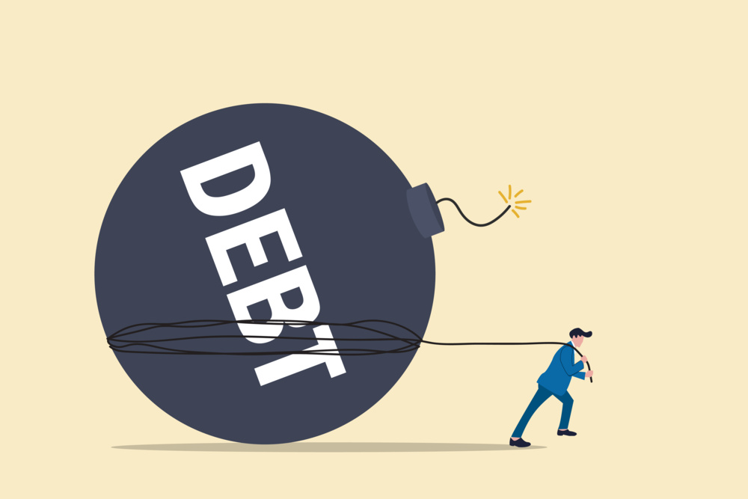
트렁크에 있는 쓰레기를 버려라
1온스의 무게도 중요하다. 레이싱 선수들은 차의 성능을 극대화하기 위해 트렁크 안의 낡은 물건, 잉여 부품 등 불필요한 모든 것을 제거한다. 우리의 재정 생활도 마찬가지—불필요한 부채는 그 무게와 같아, 재정적 자유를 향한 발걸음을 무겁게 만드는 ‘쓰레기’일 뿐이다.
⚠️ 기생적인 부채가 우리를 마모시킨다
이자 부담은 매일 우리의 노력을 흡수하며 미래의 가능성을 잠식합니다.
“부채는 선택이 아니라 습관이다. 불필요한 지출로 인한 부채는 당신의 미래를 점점 잠식해간다.”
Notes:
이 슬라이드는 부채가 우리 삶에 미치는 부정적인 영향을 강조합니다.
레이싱 선수가 차의 성능을 위해 불필요한 무게를 제거하는 것처럼, 우리는 재정적 자유를 위해 불필요한 부채라는 '쓰레기'를 버려야 합니다.
특히 이자 부담이 큰 '기생적인 부채'는 매일 우리의 노력을 흡수하며 미래의 가능성을 잠식합니다. 이는 단순한 금전 문제를 넘어 삶의 질을 떨어뜨리는 주요 원인이 됩니다.

Slide 25


가격의 두 얼굴
01. 눈에 보이는 가격 (명목 가치)
시장에서 표시된 화폐 단위의 가격입니다. 예를 들어 최신 사운드 시스템은4,000달러($)로 태그가 붙어 있습니다. 이는 우리가 지불해야 하는 금전적 비용입니다.
VS
02. 숨겨진 가격 (시간 가치)
이 제품을 살 수 있도록 돈을 벌기 위해 투자해야 하는 시간입니다. 시급 10달러 기준, 4,000달러는400시간의 자유시간과 같습니다. 즉, 하루 8시간씩 50일 동안 일한 결과물입니다.
💡 핵심 질문: "이 물건이 나의 400시간의 자유와 행복보다 가치 있을까?"
Notes:
여러분은 쇼핑할 때 보통 가격표에 적힌 숫자만 보고 결정하시나요?
이 슬라이드는 가격을 단순한 숫자가 아닌 '시간'이라는 더 본질적인 척도로 환산해서 생각해보라는 메시지를 담고 있습니다.
예를 들어 4,000달러짜리 고가의 오디오를 산다고 생각해 봅시다. 이것이 단순히 카드 결제 금액이 아니라, 만약 여러분의 시급이 10달러라면 400시간 동안 일해야 벌 수 있는 돈입니다. 하루 8시간씩 근무한다면 무려 50일 분의 노동 시간과 같습니다.
물건의 가치를 돈으로만 보는 것이 아니라, 그 돈을 벌기 위해 희생해야 하는 우리의 유한한 시간과 자유로움으로 환산해서 생각해보는 것이 중요합니다. 부자든 가난한 사람이든 하루 24시간은 똑같이 주어집니다. 소비 결정은 곧 우리의 시간을 어떻게 사용할 것인가에 대한 결정과 같습니다.

Slide 26


엔진오일을 교체하라
추월차선을 달리려면 엔진오일을 새것으로 교체해야 한다.
엔진오일은 교육이다. 지식이다.
“ 졸업은 끝이 아니라 시작이다 ”
Notes:
이 슬라이드는 교육과 지식의 중요성을 강조합니다.
배경은 고요하고 지적인 분위기를 자아내는 아름다운 도서관 내부 사진을 사용하여, 지식과 학습에 대한 경외심을 불러일으킵니다.
대제목 '엔진오일을 교체하라'는 교육이 개인의 성장과 발전을 위한 필수적인 유지보수임을 비유적으로 표현합니다. 엔진오일이 차량의 성능을 유지하는 핵심 요소처럼, 교육과 지식은 우리의 능력을 끊임없이 업그레이드하는 원동력입니다.
본문에서는 추월차선을 달리기 위해서는 지속적인 지식의 갱신이 필요하다고 강조하며, 교육이 단순한 정보 습득이 아니라 개인의 내면을 변화시키는 중요한 과정임을 드러냅니다.
마지막으로 '졸업은 끝이 아니라 시작이다'라는 문구는 교육이 일시적인 과정이 아니라 평생 지속되는 여정임을 상기시키며, 긍정적인 미래 지향적인 메시지를 전달합니다.

Slide 27

책은 초심자를 전문가로 변모시킨다
신체적 재능이 필수적인 분야를 제외하고, 당신은 어느 분야에서나 전문가가 될 수 있는 잠재력을 지니고 있습니다.
단 한 권의 책으로 시작해도, 끊임없는 학습과 탐구는 당신의 지식을 쌓고, 경험을 확장하며
초심자의 발자국에서 전문가의 길로 나아가게 하는 원동력이 됩니다.
“ 아무도 당신의 무릎에 책을 놓아주고 지식을 선물하지 않는다. 스스로 손을 뻗고 펼쳐야 그 지혜가 당신의 것이 되는 것이다. ”
Notes:
여러분은 현재 어떤 분야의 초심자이신가요? 기술, 예술, 경영, 자기계발 등 어느 분야에서든, 책은 가장 저렴하고 강력한 학습 도구입니다.
이 슬라이드는 책이 가진 변화의 힘을 강조합니다. 아무도 당신에게 지식을 쥐어짜 주지 않지만, 책은 언제나 당신의 손이 닿는 곳에 있습니다. 스스로 책을 펼치는 작은 결심이, 여러분을 전문가로 만들어갑니다.

Slide 28


흥미 vs 헌신
01 흥미 (Interest)
02 헌신 (Commitment)
• 단순한 호기심으로 시작, 책 한 권 읽는 것에 그침
• 어려움이 생기거나 세 번째 실패하면 쉽게 단념
• 지식의 표면을 긁으며 깊이 있는 변화를 만들지 못함
• 책의 내용을 현실에 50번 이상 직접 응용하고 실천
• 백 번의 실패도 피드백으로 삼고 포기하지 않고 지속
• 고통스러운 반복을 통해 본질을 파악하고 전문가화
“추월차선의 승자는 레드라인에서 만들어진다”
흥미는 성공의 시작점일 뿐, 결정적인 결과를 만들어내는 것은 끝까지 붙잡는 헌신적인 실행력이다.
Notes:
여러분은 어떤 차이를 느끼시나요?
왼쪽의 '흥미'는 아주 좋은 시작입니다. 모든 것은 흥미에서 출발합니다. 하지만 흥미만으로는 부족합니다. 책을 읽고 '아, 재미있네' 하고 끝나는 경우가 많죠. 특히 어려움이 생기거나 세 번째 정도 실패하면 쉽게 포기하는 것이 흥미의 특징입니다.
반면 오른쪽의 '헌신'은 다릅니다. 헌신은 책을 읽는 것을 넘어, 그 내용을 현실에 50번, 100번 응용하는 과정입니다. 심지어 백 번의 실패가 닥쳐도 그것을 성공으로 가는 과정이라고 믿고 계속 나아갑니다. 이것이 바로 전문가와 아마추어의 차이입니다.
마지막으로 이 문장을 기억해주세요. '추월차선의 승자는 레드라인에서 만들어진다.' 즉, 진정한 성공은 쉽지 않은 고통스러운 과정(레드라인)을 견디고 나온 헌신적인 사람들에게 돌아갑니다.

Slide 29
역경이 존재하는 이유
역경은 우리를 몰아내기 위해 존재하는 것이 아니다.
역경은 우리가 무언가를 얼마나 간절히 원하는지
깨달을 수 있는 기회를 주기 위해 있다.
“ 그것을 충분히 간절히 원하지 않는 사람들에게
역경은 그만하라고 말하는 것이다 ”
Notes:
여러분, 역경은 결코 우리를 무너뜨리기 위해 오는 것이 아닙니다. 그것은 우리 내면의 잠재력을 깨우고, 우리가 진정으로 원하는 것이 무엇인지, 그리고 그것을 얻기 위해 얼마나 노력할 수 있는지를 보여주는 시험대입니다. 역경을 피하는 것이 아니라, 그 속에서 자신을 발견하고 성장하는 기회로 삼는 마음가짐이 중요합니다.

Slide 30



브레이크에서 발을 떼라
위험을 무릎쓰고
불안을 경험하며
실패를 맛보아야
안전지대에 머무는 것만이 위험은 아니다. 성장을 위한 첫걸음은 위험을 감수하는 결단에서 시작된다. 발을 내디디는 순간, 세상은 너에게 문을 연다.
불안은 새로운 시작의 신호탄이다. 그 불안감을 피하지 말고 마주하라. 불안을 안고 나아갈 때, 당신은 자신의 한계를 넘어선 진정한 변화를 경험하게 된다.
실패는 최고의 교사다. 세상으로 나가 시행착오를 겪으며 배우라. 성공은 실패의 잔해 위에 세워지는 건축물이며, 그 과정이 당신을 더욱 단단하게 만들어준다.

Slide 31


기회가 초인종을 누를 때
기회는 마음대로 왔다가 사라진다. 그 순간을 놓치면 다시는 돌아오지 않는 소중한 시간이기에, 주변의 미세한 변화에도 귀 기울여야 합니다.
무엇보다 기회는 변화와 도전의 옷을 입고 나타난다. 안전지대에서 벗어나는 용기가 바로 그 문을 여는 열쇠가 됩니다.
응답하라! 그렇지 않으면 기회는 영원히 떠나버린다. 지금 당신의 손으로 문을 열어보세요.
“기회는 스스로 찾아오는 것이 아니라, 당신이 문을 여는 순간 시작된다.”
Notes:
여러분, 기회는 예고 없이 찾아옵니다. 때로는 두드리는 소리가 작고, 때로는 우리가 예상치 못한 방식으로 나타납니다. 중요한 것은 그 초인종 소리를 듣고 즉각적으로 문을 여는 자세입니다. 변화를 두려워하지 말고, 도전할 용기를 가지세요. 그 응답이 여러분의 인생을 바꿀 수 있습니다.

Slide 32


인생을 변화시키는 일은
선택을 변화시키는 것부터 시작된다
부의 추월차선 제6장을 마치며
Notes:
여러분, 제6장 부의 추월차선에 대한 내용을 마무리했습니다.
오늘 배운 내용처럼, 진정한 부의 축적은 단순한 소비의 변화가 아니라 근본적인 선택의 변화에서 비롯됩니다. 어떤 길을 선택하느냐에 따라 여러분의 인생은 완전히 달라질 수 있습니다.
이제 배운 지식을 바탕으로 실천으로 옮기는 것이 중요합니다. 다음 장에서는 더욱 구체적인 실행 계획에 대해 알아보겠습니다.

